Slide 1
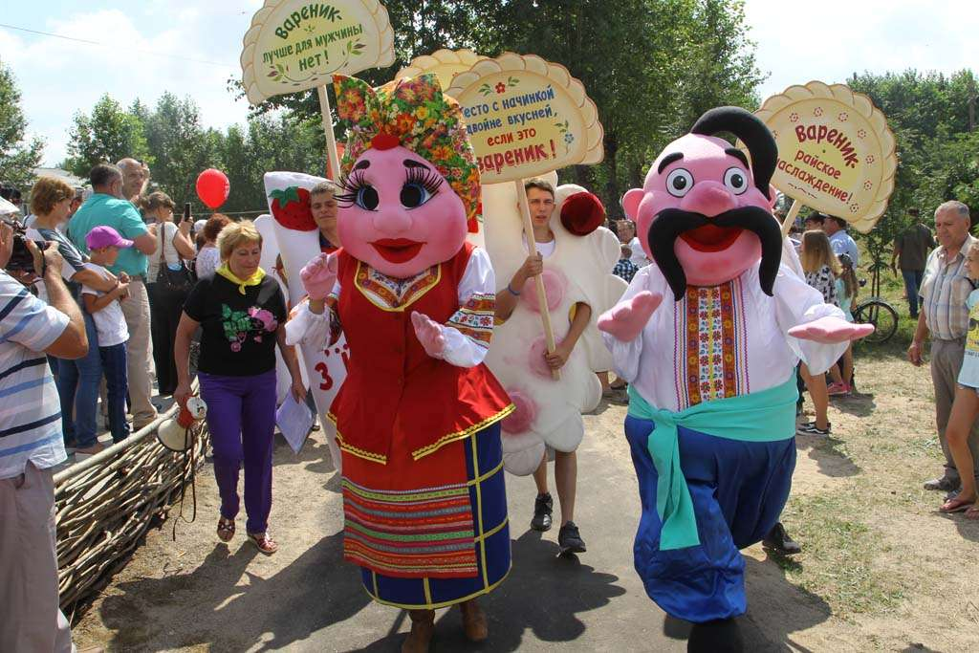
«Пан Вареник : на столе и в будни, и в праздники» (работа по краеведению родного края)
Работу выполнил: Полийчук Светлана Владимировна
учитель начальных классов
МБОУ Заларинская СОШ №2

Slide 2
Целью работы является:изучение происхождения вареников и традиций, связанных с ними, для дальнейшего её использования в учебно-воспитательном процессе.
В работе решались следующие задачи:
1.Изучить традиционное блюдо Украины-вареники;
2.Узнать, какое место занимают вареники в настоящее время в нашей жизни;
3.На основе собранных сведений не только объяснить историю происхождения вареников, но и изучить обычаи и традиции нашего края.
Объект исследования : вареники.

Slide 3
Проблема: изучение места вареников в национальной кухне.
Гипотеза: на основе изучения истории происхождения вареников, я считаю, что вареники не являются истинно украинским блюдом.
Актуальность работы: чтобы иметь крепкое будущее, необходимо знать свои корни, традиции и обычаи, которые были заложены дедами и прадедами. Сохранить эти традиции сможем, применяя и используя их в нашей жизни.
Теоретическая значимость: систематизация и обобщение материала по теме исследования.
Практическая значимость: практическое использование полученного материала на уроках, классных часах, во внеклассных мероприятиях, в повседневной жизни, родителями в деле воспитания детей.

Slide 4
В работе использованы следующие методы изучения: 1. Теоретический анализ. 2. Беседа. 3. Поиск. 4. Анкетирование.

Slide 5
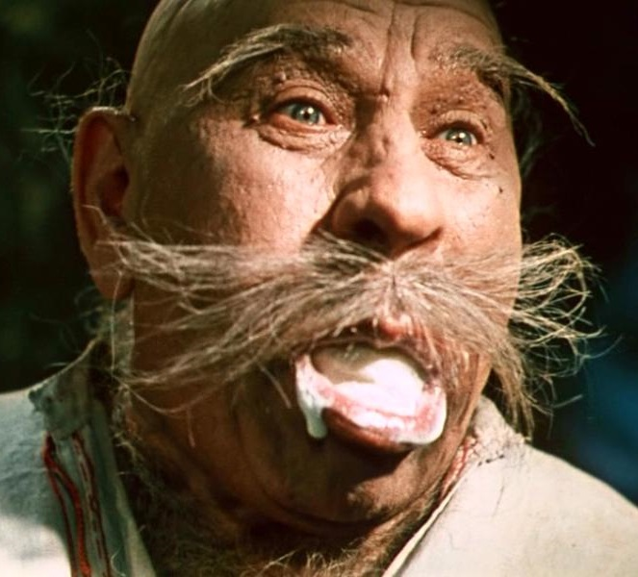
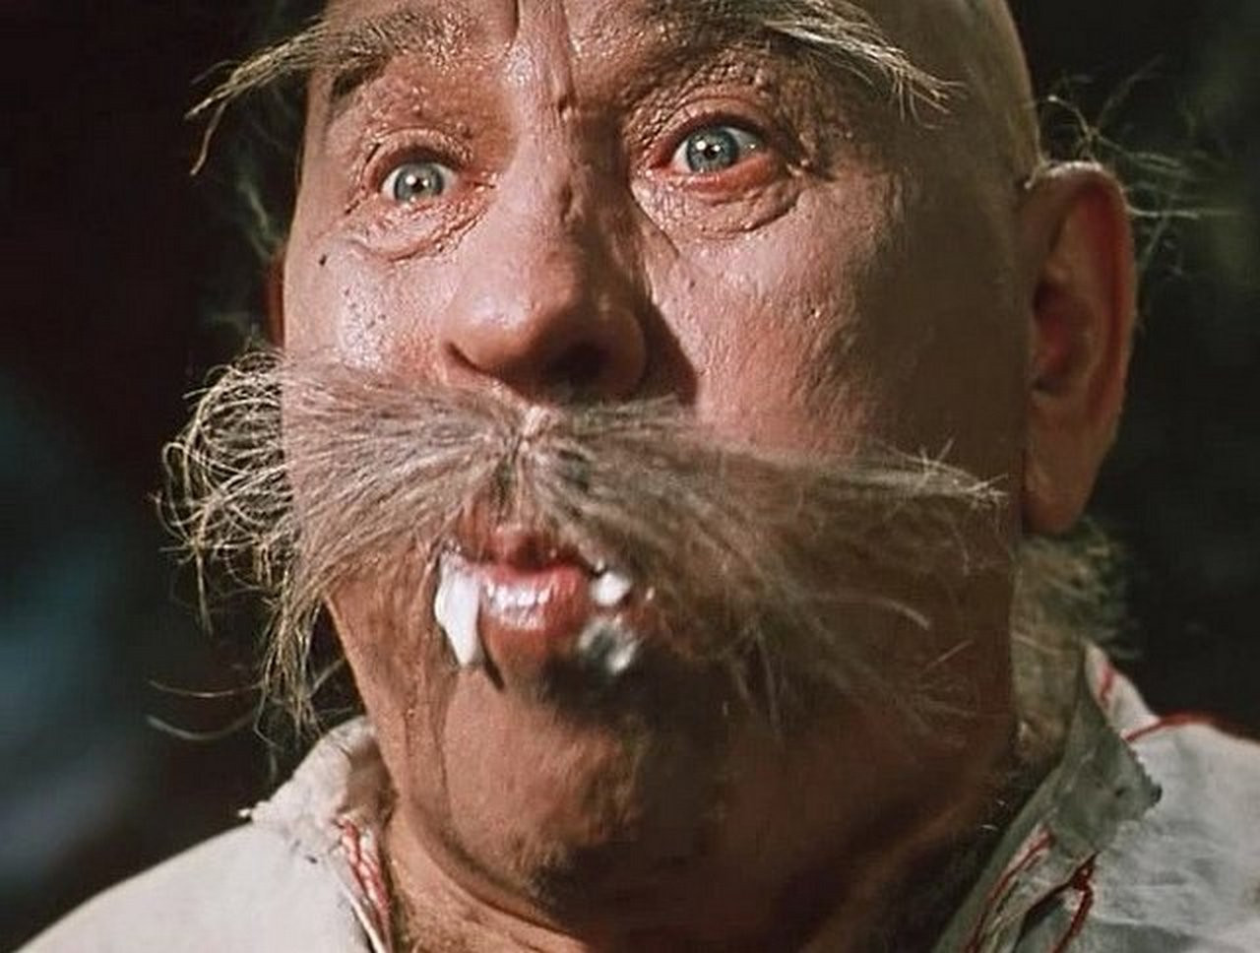
«Пацюк разинул рот, поглядел на вареники и еще сильнее разинул рот. В это время вареник выплеснул из миски, шлепнулся в сметану, перевернулся на другую сторону, подскочил вверх и как раз попал ему в рот

Slide 6
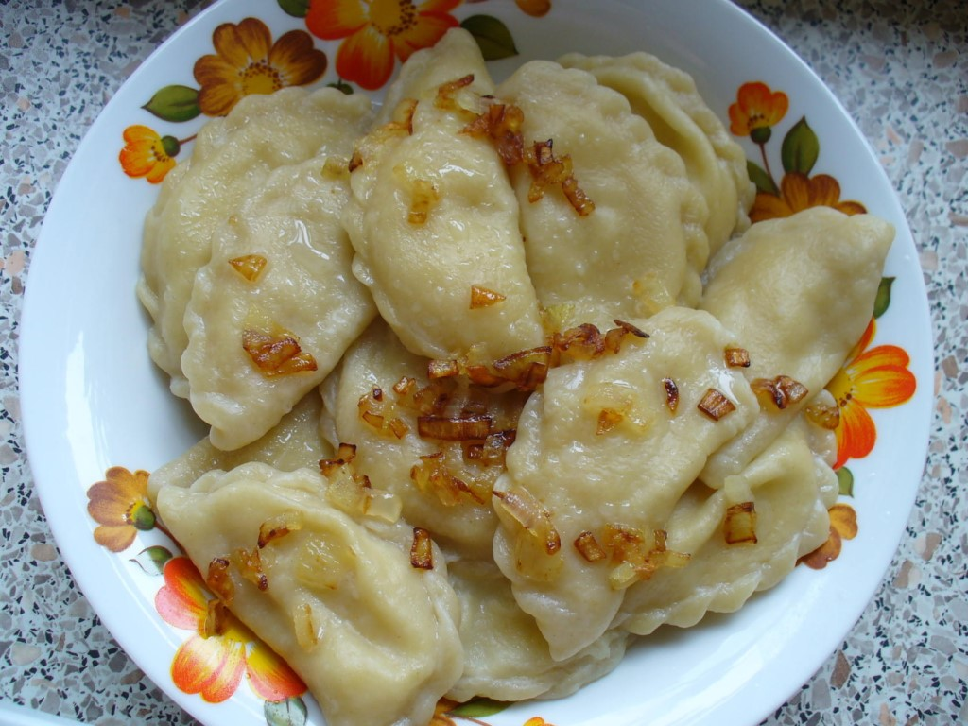
Турецкая дюш-вара превратилась сначала в вара-ники, а потом и в известные вареники с привычными и понятными казакам начинками – вишней, творогом, луком и шкварками. Дюш-вара Вареники

Slide 7
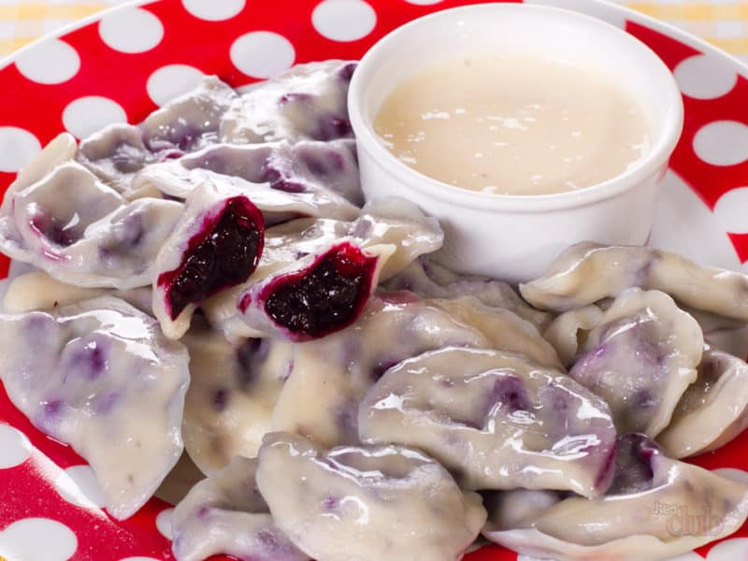
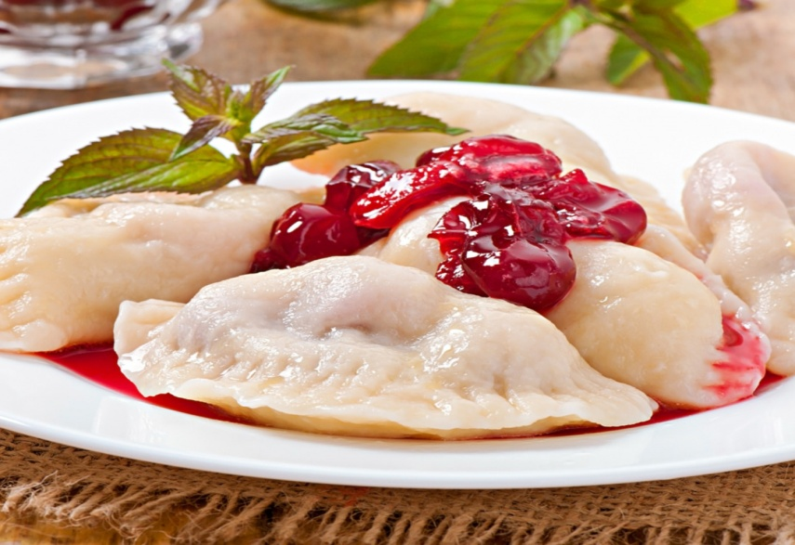
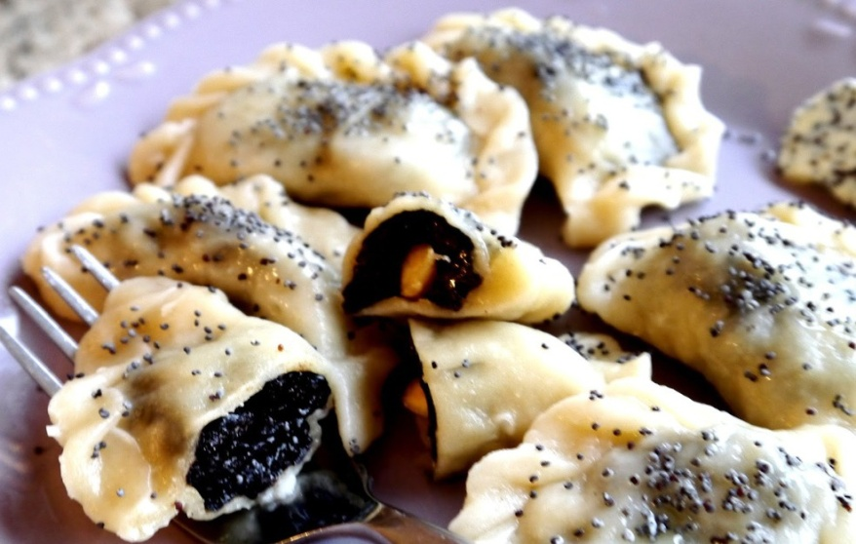
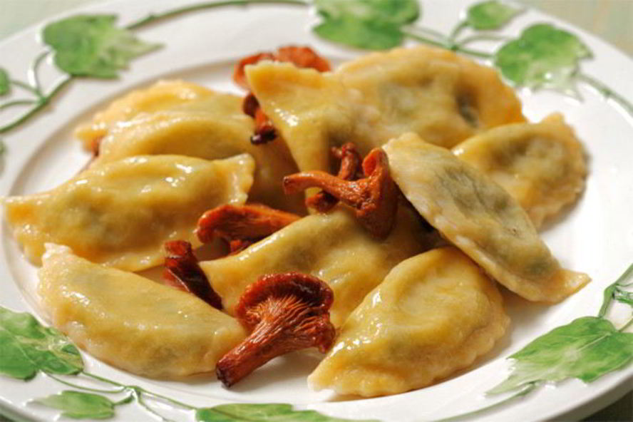
Издавна на Украине хозяйки готовили вареники с разнообразными начинками: творог, тушеную капусту, грибы, мак, калину, вишни и другие ягоды

Slide 8
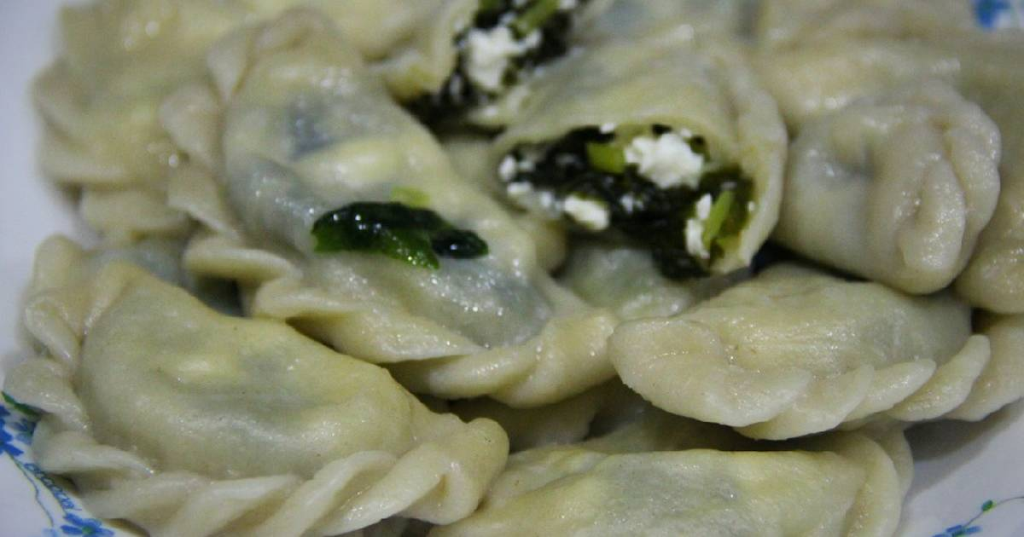
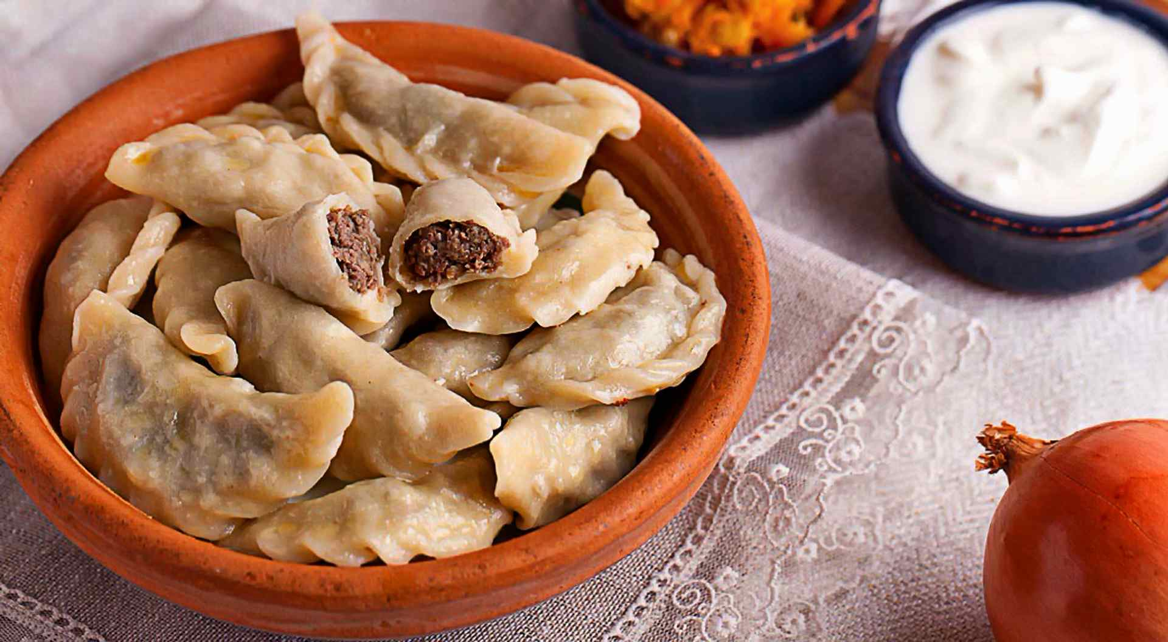
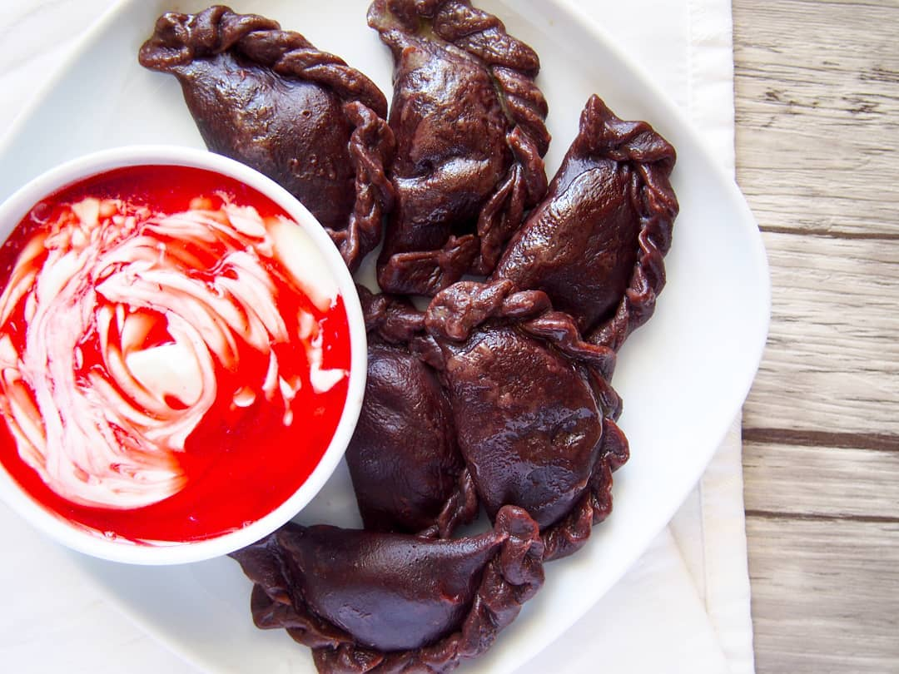
Вареники – удивительное блюдо, позволяющее из самых простых продуктов создать кулинарный шедевр. Если обычные вареники слегка приелись, поэкспериментируйте с начинкой и подачей, чтобы будничное блюдо стало изысканным кушаньем С щавелем С рыбой С фаршем Шоколадные

Slide 9
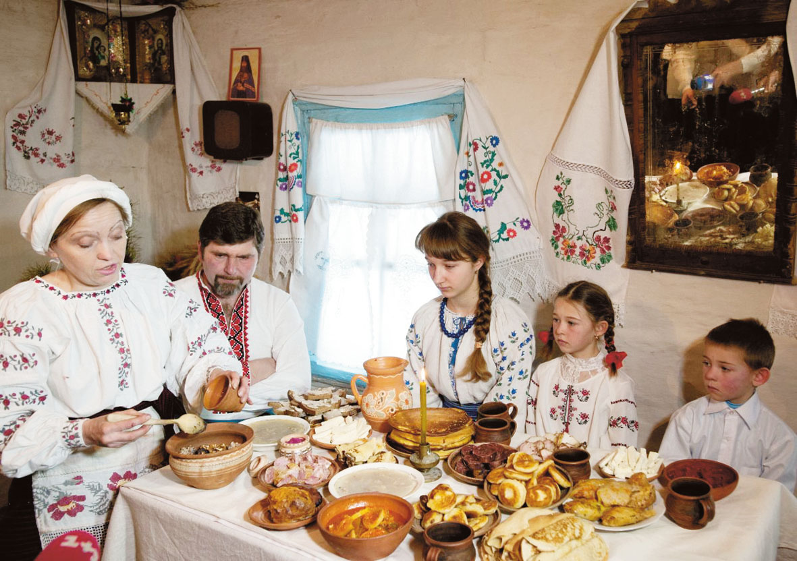
В повседневном меню украинского крестьянина вареники встречались нечасто, они были украшением воскресного и праздничного стола

Slide 10
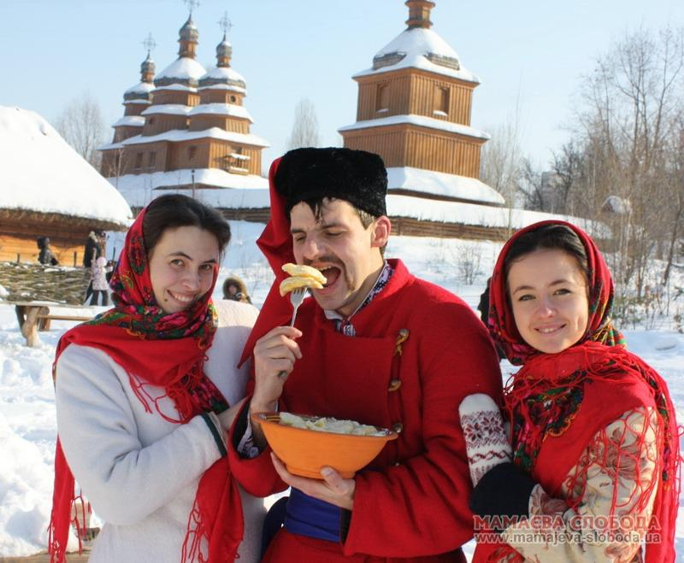
Вареники также подавали на торжественных трапезах - на свадьбах, крестинах, поминках, во время застолий, посвященных храмовым праздникам

Slide 11
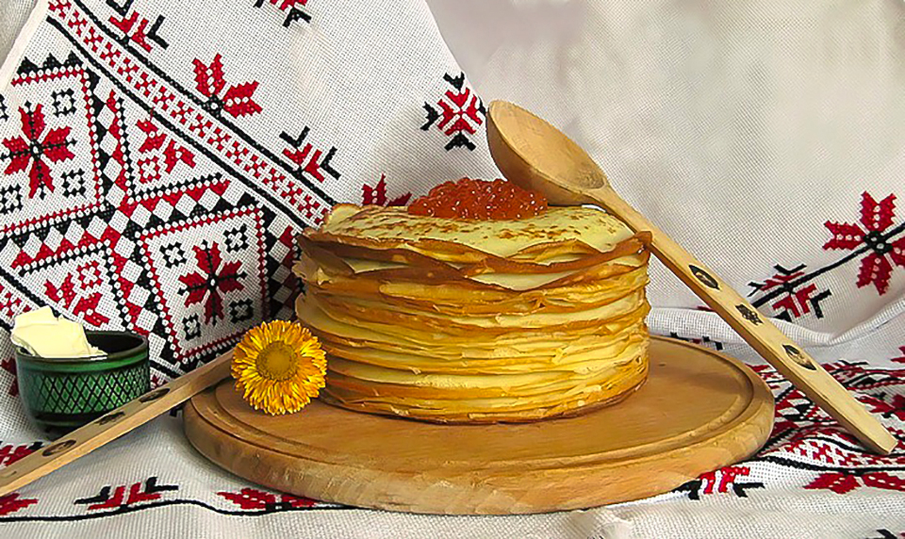
Вареники с творогом, смазанные сметаной, были обязательным блюдом на Масленицу (Сыропуст) наряду с блинами, оладьями, налистниками

Slide 12
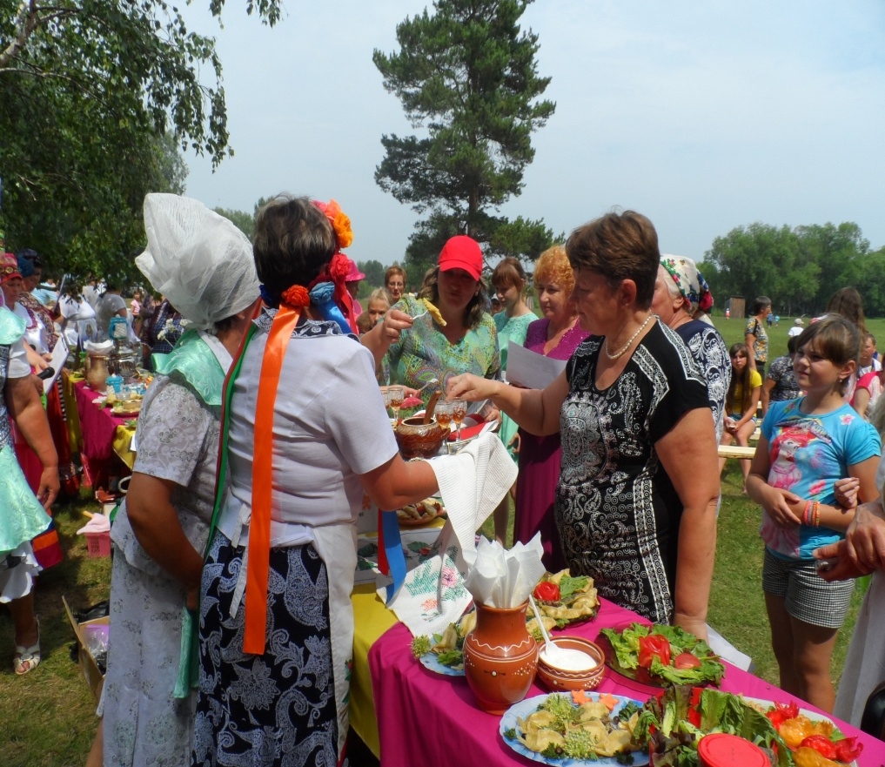
Ежегодно в нашем районе проводится краевой фестиваль вареников, в котором принимают участие фольклорные коллективы и ансамбли из всех муниципальных образований Заларинского района

Slide 13
Участок Среднепихтинский - территория с уникальными историческими культурными традициями

Slide 14
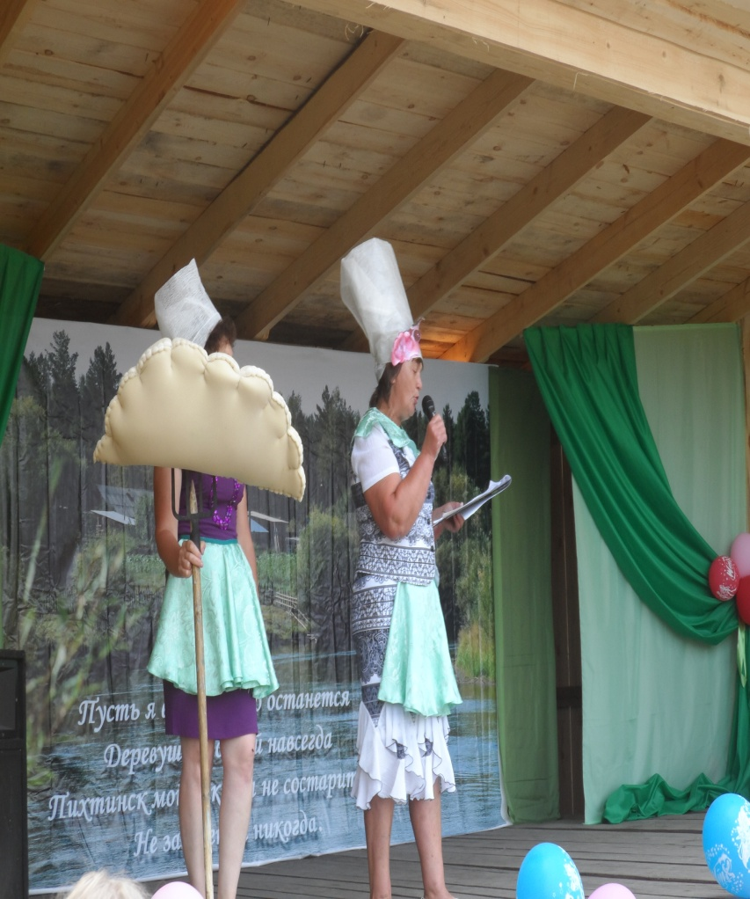
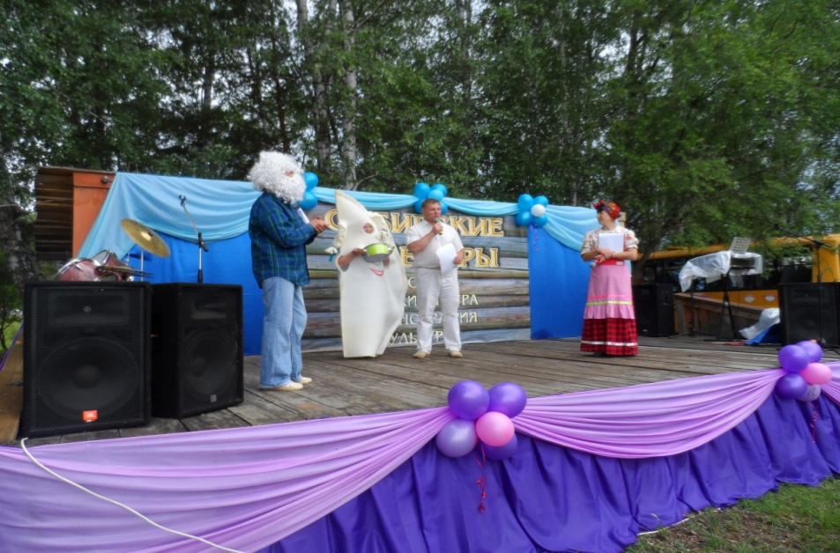
В этот день луг «Бабцын кут», превращается в настоящее королевство вареников А вам, слабо!

Slide 15
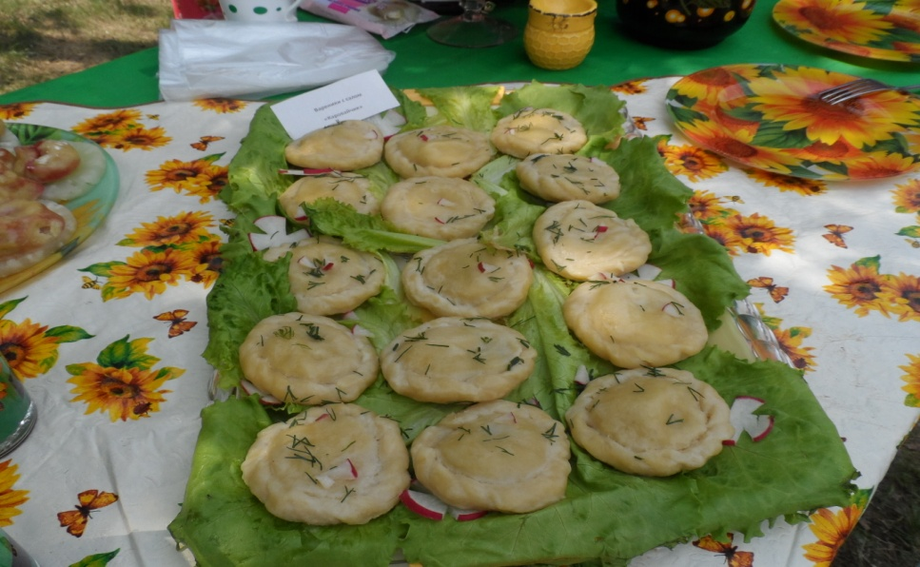
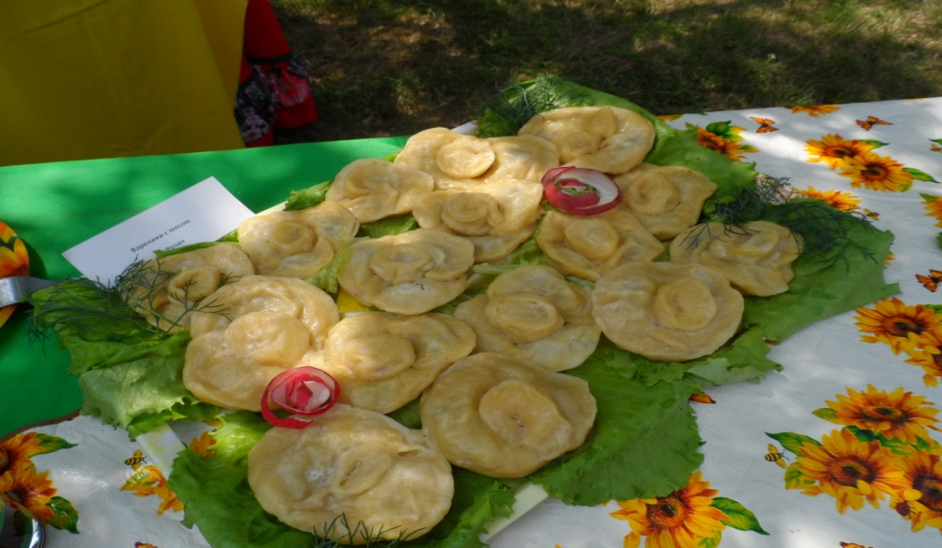
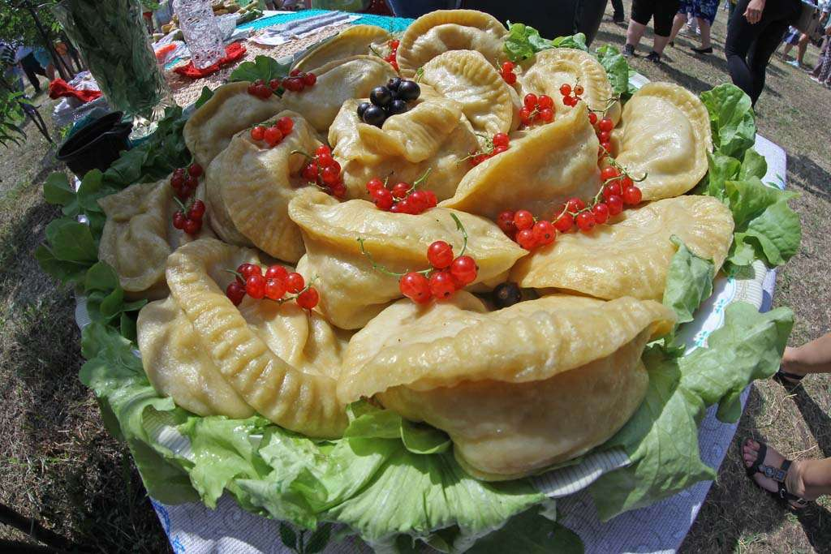
Кулинары удивляют гостей фестиваля не только количеством лепных «изделий», но и их оригинальностью

Slide 16
После того, как Николай Васильевич Гоголь воспел украинские вареники в своем бессмертном произведении «Вечера на хуторе близ Диканьки», они стали чуть ли не самым популярным блюдом малороссийской кухни. Неудивительно, что в разных уголках мира сегодня можно увидеть памятник варенику.

Slide 17
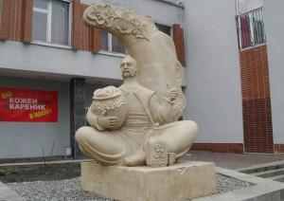
Конечно, прежде всего отличилась Украина. В 2006 г. в городе Черкассы, на площади перед одной из гостиниц поселился казак, за спиной которого высится трехметровый вареник. И хотя на переднем плане присутствует бутылка украинской горилки, иначе, как «памятник варенику» эту скульптуру никто не называет.

Slide 18
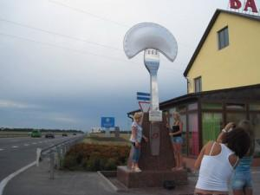
В 2009 г. в той же Черкасской области, но уже на трассе «Киев-Одесса» появился еще один памятник варенику. На постаменте имеется благодарственная подпись предпринимателя, которому эти самые вареники (а точнее, сеть точек по их продаже) помогли пережить финансовый кризис.

Slide 19
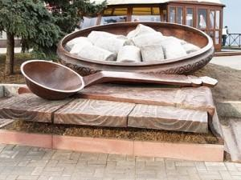
Открытием нового памятника отметила юбилейный день рождения Гоголя Полтава. К этой дате здесь приурочили появление целой тарелки, которую наполняют знатные «ленивые вареники», более привычные украинцам под названием «галушки».

Slide 20
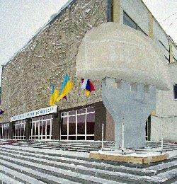
Особую любовь к подобным блюдам, по-видимому, питает Сургут. Здесь есть и памятник пельменям (не поленились установить целую кастрюлю!), и памятник варенику. Внешне он напоминает канадский вариант и тот монумент, что установлен на трассе в Черкасской области.

Slide 21
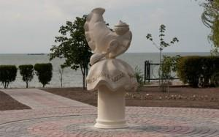
И, наконец, имеется еще один памятник варенику – в Ейске. Установили его в июне 2012 года, ознаменовав этим событием открытие очередного курортного сезона. По мнению создателей монумента, он достоин того, чтобы стать визитной карточкой их города.

Slide 22
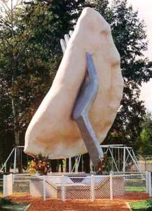
Представители украинской диаспоры в Канаде, поддерживая все слухи об эмигрантской ностальгии, близ небольшой деревушки Глендон установили свой памятник варенику. Мелочиться не стали: высота памятника – почти 8 метров, вес – около 3 тонн!

Slide 23
Анкетирование учащихся 4 класса ЗСОШ №2 (20ч.)
1. Любишь ли ты вареники?
«да» - 18ч. «нет» - 2ч.
2. Известно ли тебе что-либо об истории их происхождения?
«да» - 3ч. «нет» - 17ч.
3. С какой начинкой ты любишь вареники?
а) картошка -11ч., б) капуста – 4ч.
в) творог – 3ч.
г) ягоды -2ч.

Slide 24
4. Знаешь ли ты, что в разных городах, варенику поставлен памятник? «да» – 0ч.«нет» - 20ч.
5. Интересно ли тебе узнать, какие праздники и традиции, связанные с вареником, проходят в Заларинском районе? «да» - 15ч. «не очень» - 3ч «нет» - 2ч.

Slide 27
Заключение
Таким образом, я изучила историю происхождения вареников. В процессе своего исследования, я установила, что вареники – это не исконно украинское блюдо. Украина позаимствовала это блюдо у турков. Но, преобразив и изменив начинку, по праву, может считать это блюдо национальным.
Вареники не только заняли почетное место на столе украинцев, но и появились на страницах рукописей известных писателей. Многие страны пытаются приписать себе создание рецепта этого семейного блюда. Все изделия объединяет одно, их любят практически во всем мире.
Вот, почему несмотря на наличие вареников старорусских или даже польских, следует честно признать, наибольшего расцвета и разнообразия, это блюдо получило действительно на Украине. Именно украинский народ превратил это нехитрое кушанье в яркий символ своей национальной кухни.

Slide 28
Спасибо за внимание!

